Slide 1

Les failles de sécurité
Par Yuly BULATOV et Abdelhamid JINANI

Slide 2
Qu’est-ce qu’une faille de sécurité ?
C’est un code qui permet à n’importe qui d’accéder aux données ou modifier le fonctionnement normal d’une application.

Slide 3
Les différents types de failles
L’injection SQL,
La faille XSS,
La faille CSRF,
L'attaque par dictionnaire / par force brute,
La faille upload.

Slide 4

L’injection SQL
L’attaque est dirigée vers la base de données
Pour l’éviter :
mysql_real_escape_string();
Intval();
is_numeric();
filter()

Slide 5
La faille XSS
Le cross-site scripting injecte du contenu dans la page web.
Pour la détecter, on essaye de passer un script dans un formulaire.
Si une boite de dialogue s’affiche, alors il y a problème.
Pour l’éviter :
htmlspecialchars ()​ qui filtre les '<' et '>' ;
htmlentities ()​ qui filtre tous les caractères équivalents au codage HTML ou JavaScript,
éviter d'utiliser les données reçues du client pour les actions sensibles côté client et assainir le code côté client en inspectant les références aux objets DOM qui représentent une menace, par exemple, l'URL, l'emplacement et le référent.

Slide 6

La faille XSS permanente: exemple
L’application annonce l’arrivée de l’utilisateur:
Un hacker attribue à un cookie:
Résultat : un message pop-up apparaît à la place.

Slide 7
La faille CSRF
La cross-site request forgery s’oriente vers les services d’authentification web.
C’est se servir de quelqu’un d’autorisé sans qu’il ne s’en rende compte, pour lui faire faire une requête HTTP avec des informations fausses.
Pour l’éviter :
Plusieurs demandes de confirmations (formulaires, mots de passe),
Utiliser des Token,
Eviter les requêtes HTTP GET. (insuffisant pour JavaScript),
Vérification du référent.

Slide 8
La faille CSRF: Exemple
Lien, pour transférer 5000 euros sur un compte 344344:
Lien modifié pour transférer 50 000 euros sur un compte 224224:
Un email avec le lien modifié:
A : Victime
Sujet : Un bouquet de fleurs pour vous !
Bonjour Victime,
Nous savons que votre anniversaire approche et nous avons un cadeau spécial pour vous. Il suffit de cliquer ici pour le recevoir !

Slide 9
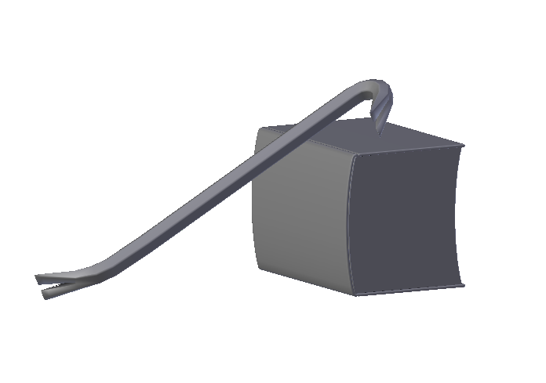
L'attaque par dictionnaire / par force brute
L’attaque par force brute consiste à essayer toutes les combinaisons possibles pour trouver un mot de passe.
Pour aller plus vite le malveillant peut utiliser un dictionnaire
qui recense tous les mots de passe courants ou possibles.
Pour l’éviter :
Il faut des mots de passe robustes, longs avec majuscules, des caractères spéciaux, des chiffres,
Randomiser le mp (générer un mp aléatoire),
Limiter les temps de connexion,
Augmenter le coût par tentative (hash et captcha),
Renouveler ses mp,
Le salage.

Slide 10
La faille upload
Permet d’uploader un fichier avec une extension non autorisée dans lequel on injecte du code (en PHP). Souvent présente dans les scripts d’upload d’images.
Le vilain pourra prendre le contrôle des applications et serveurs.
C’est la faille la plus dangereuse.
Pour l’éviter :
Le fameux Never trust user input,
Vérifier la configuration d ‘Apache.

Slide 11
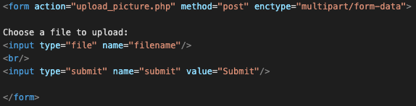
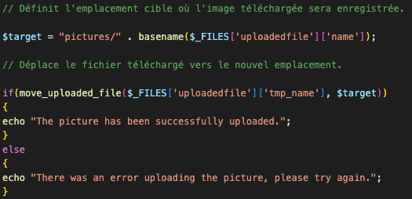
La faille upload: Exemple
Code pour télécharger une image sur le serveur:

Slide 12

La faille upload: Exemple
Fichier malicious.php:
system() exécute la commande et retourne le résultat.
Un hacker peut exécuter des commandes sur serveur:
http://server.example.com/upload_dir/malicious.php?cmd=ls%20-l

Slide 13
Sources
https://cwe.mitre.org
https://developer.mozilla.org/fr/docs/Glossary/DOM
https://owasp.org/www-community/attacks/DOM_Based_XSS
https://brightsec.com/blog/csrf-example/
https://www.acunetix.com/websitesecurity/upload-forms-threat/
https://repo.zenk-security.com/Techniques%20d.attaques%20%20.%20%20Failles/Securite%20PHP%20-%20Faille%20upload.pdf

